Slide 1
2. Современное состояние отрасли коневодства
*По данным ФАО в мире насчитывается около 60 млн голов лошадей.
Страна | Поголовье лошадей, млн.
США | 10
Китай | 7,34
Мексика | 6,4
Бразилия | 6,0
Монголия | 4,1
Аргентина | 2,5
Эфиопия | 2,1
Колумбия | 1,5

Slide 2
* РФ входит в первую десятку стран мира с наиболее развитым коневодством.
* В РФ разводят свыше 40 пород
Общее поголовье составляет 1,303 млн.,
из них около 30 % – продуктивные животные,
около 4,5 % – племенные и спортивные,
остальные – рабоче-пользовательные.

Slide 3
Основное поголовье находится во владении
акционерных обществ,
кооперативов, товариществ,
фермерских и подсобных хозяйствах
В структуре племенного коневодства действуют около 100 конных заводов, около 300 племенных ферм,

Slide 4
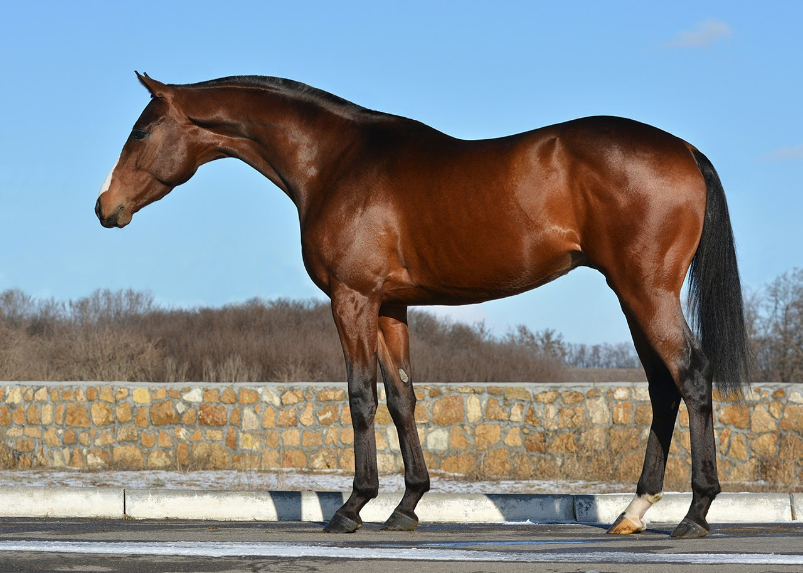
Чистокровная верховая порода

Slide 5
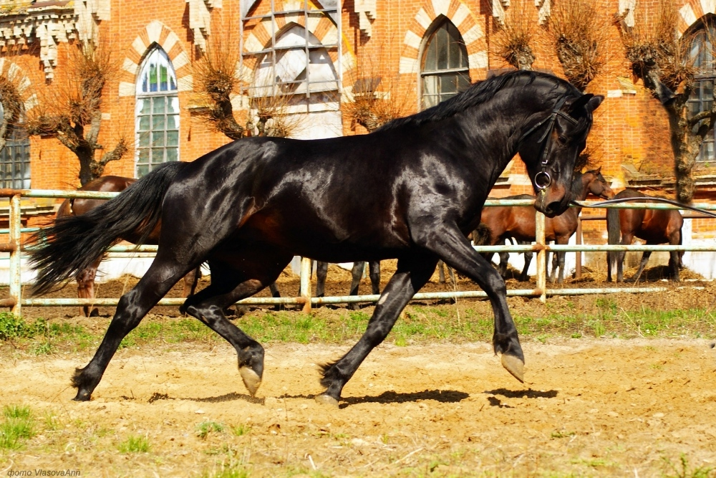
Русская верховая порода

Slide 6
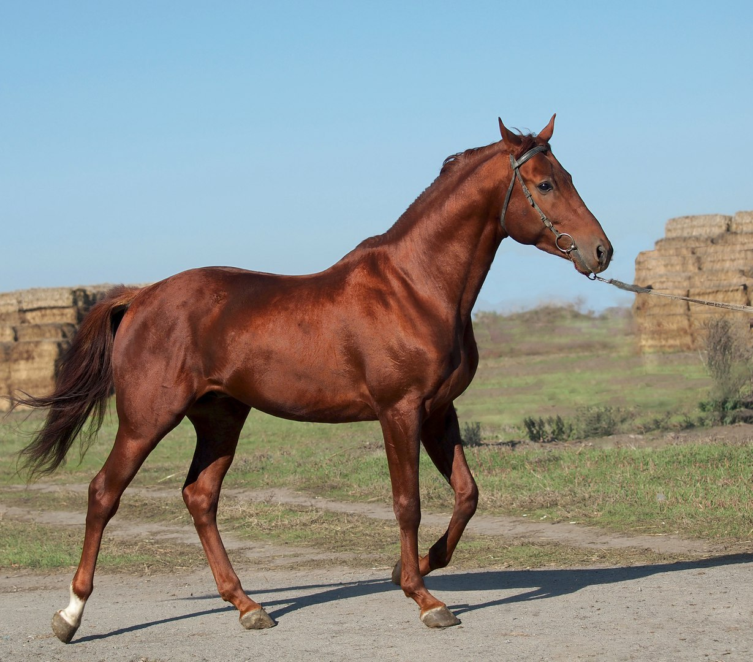
Донская порода

Slide 7
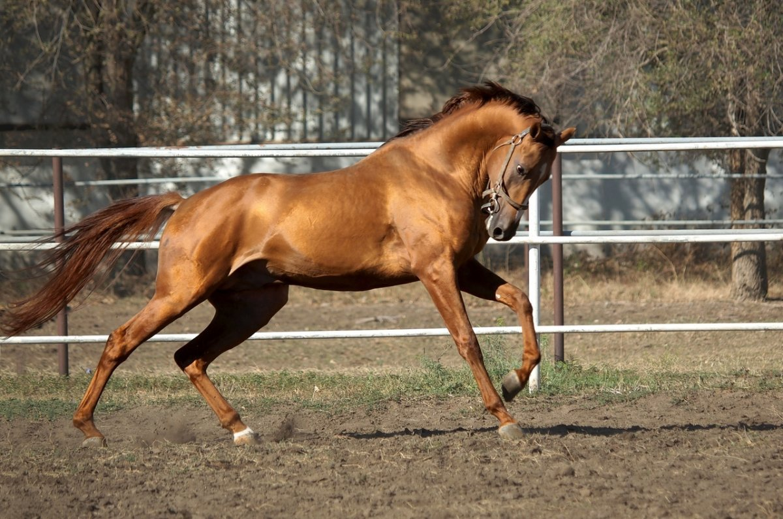
Буденновская порода

Slide 8
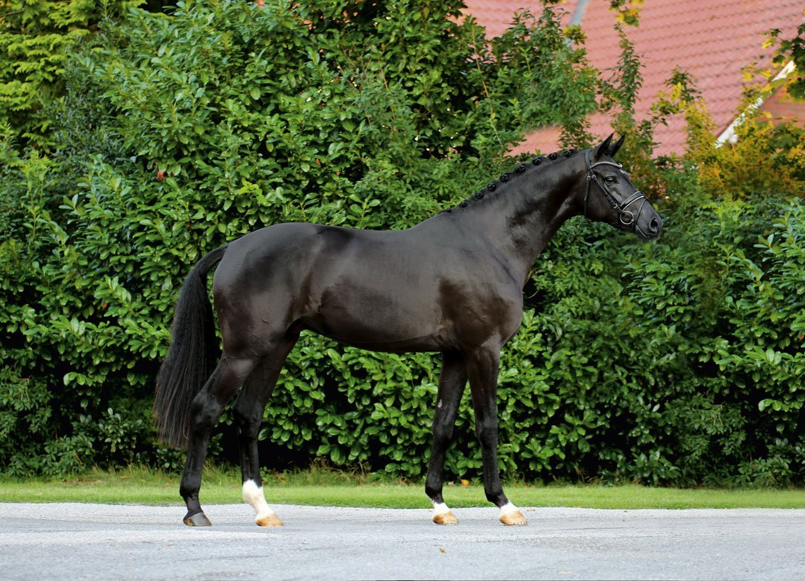
Тракененская порода

Slide 9
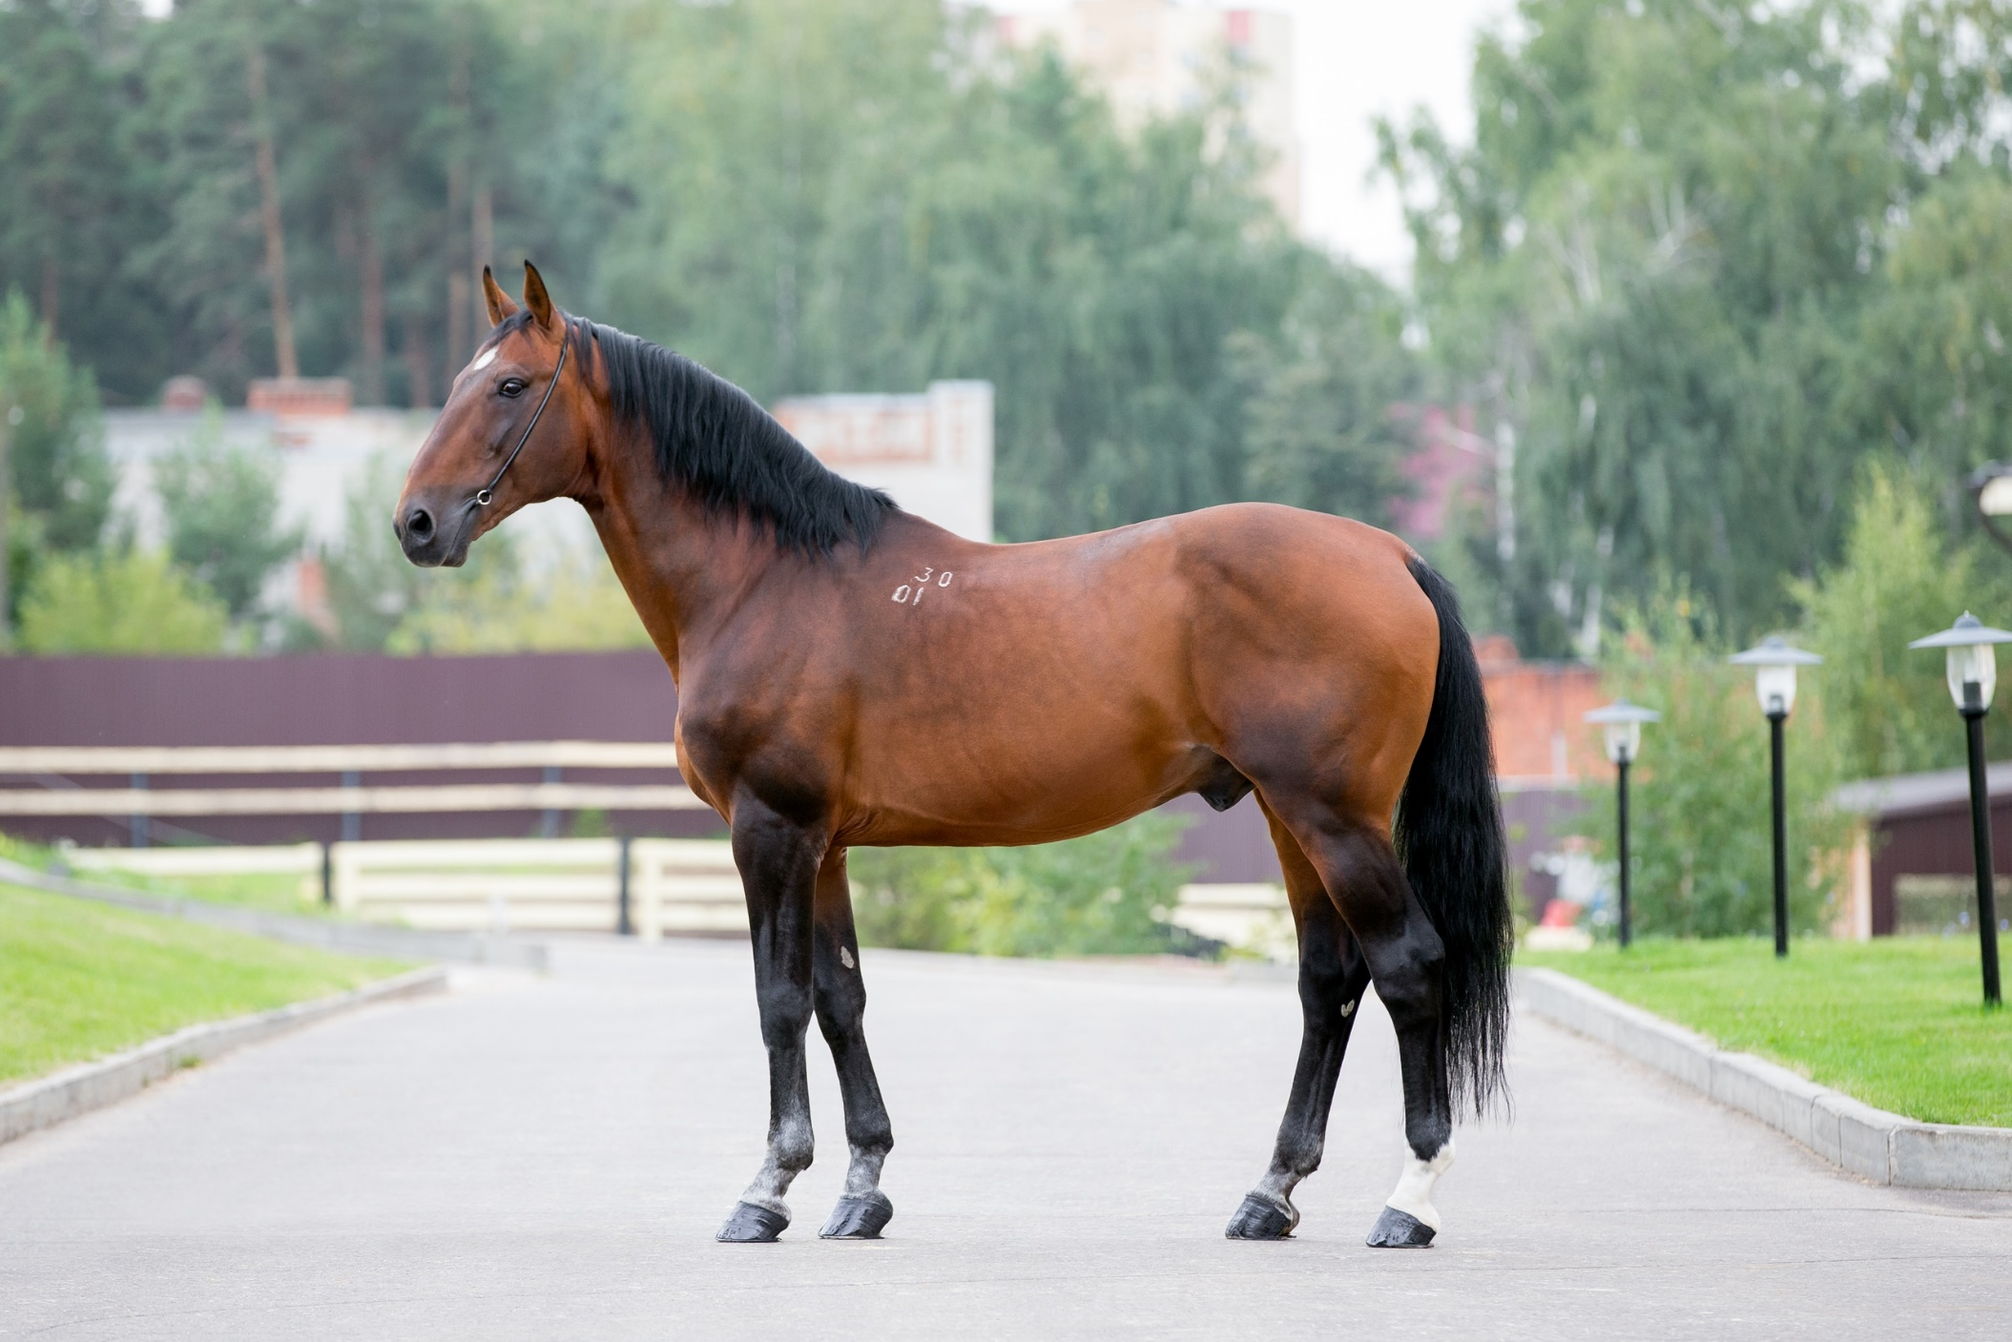
Ганноверская порода

Slide 10
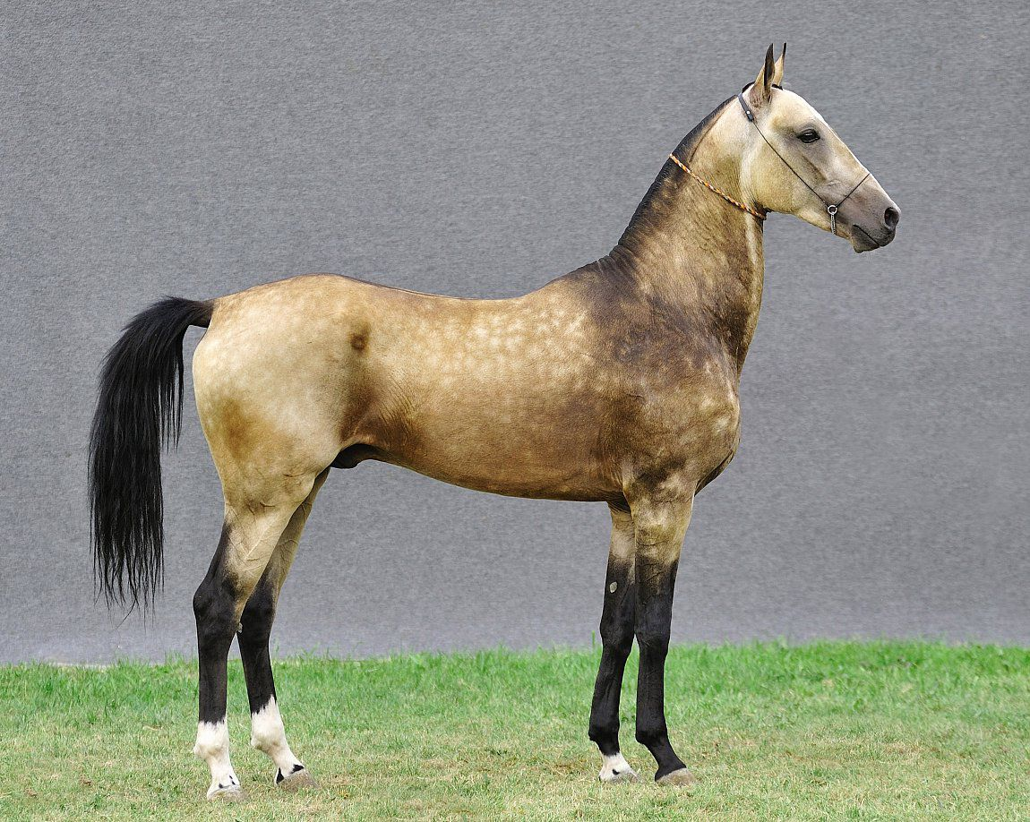
Ахалтекинская порода

Slide 11
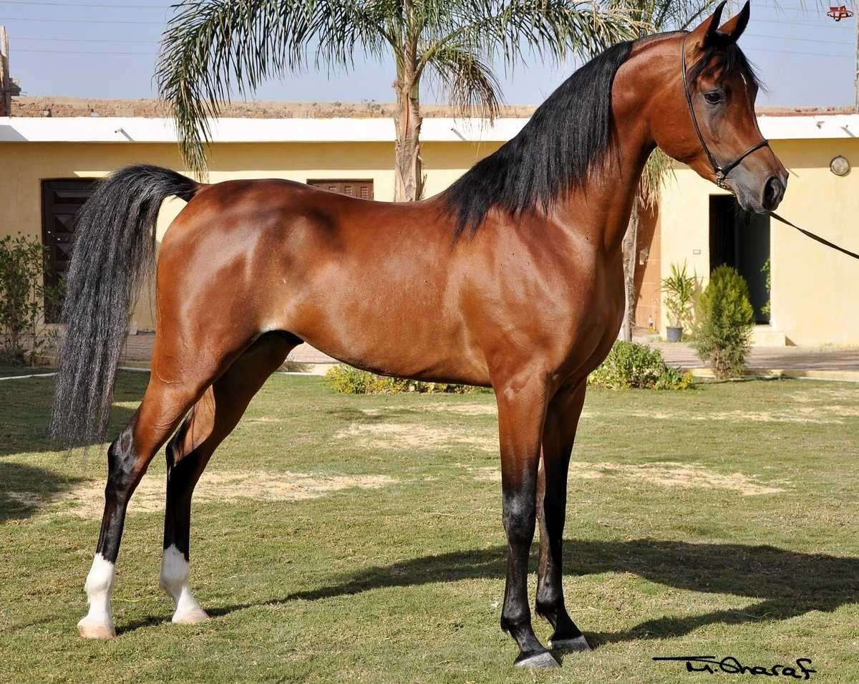
Арабская чистокровная порода

Slide 12
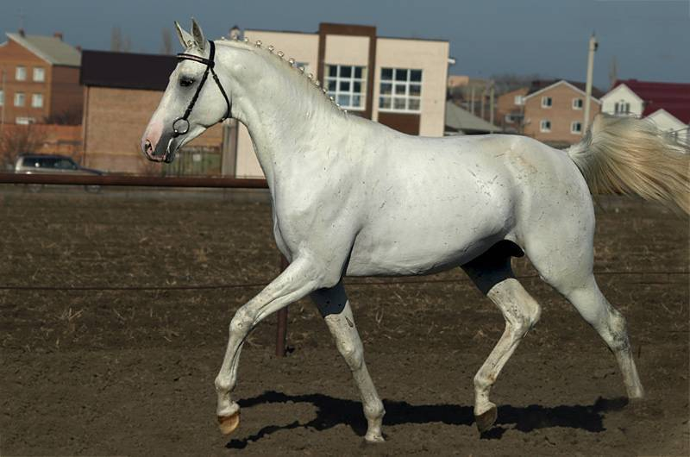
Терская порода

Slide 13
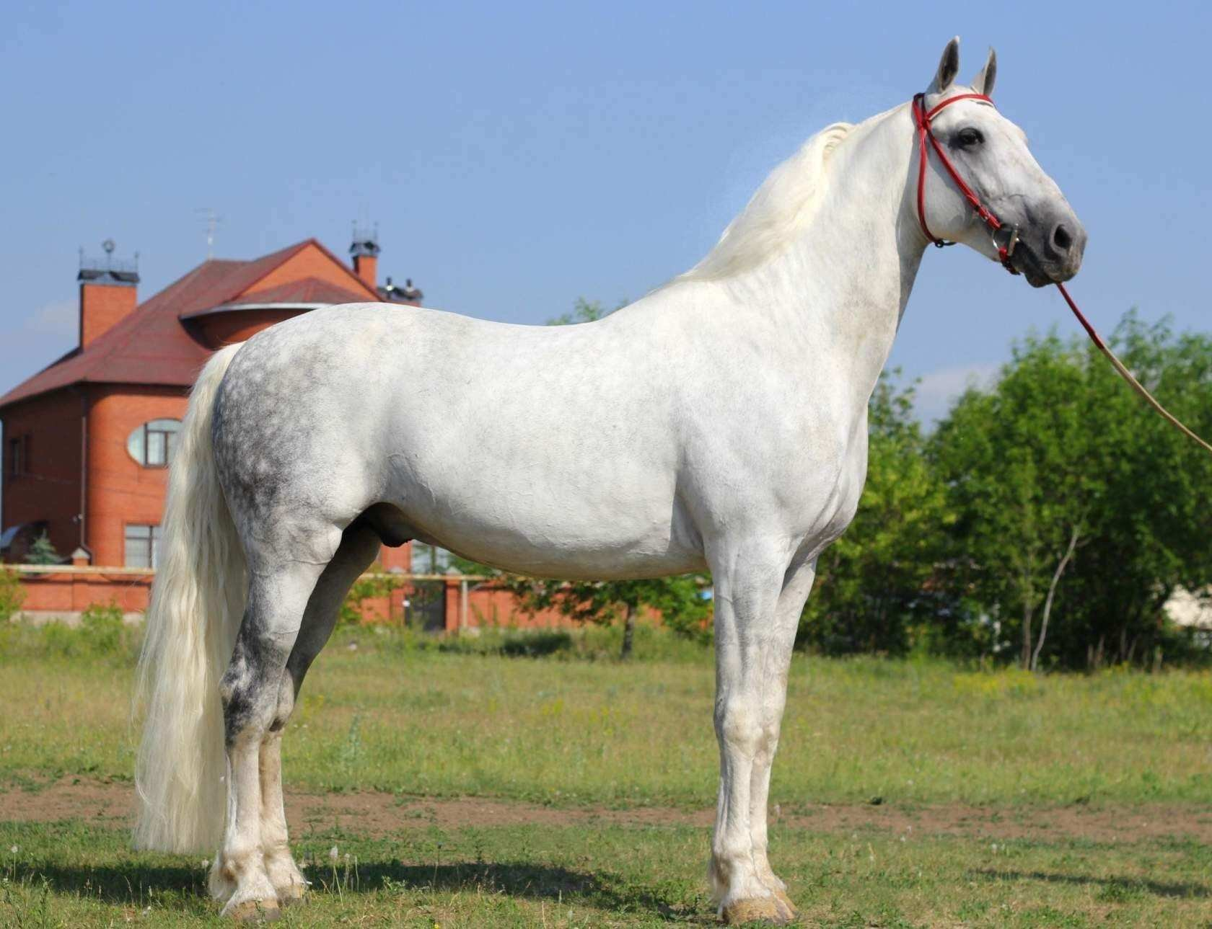
Орловская рысистая порода

Slide 14
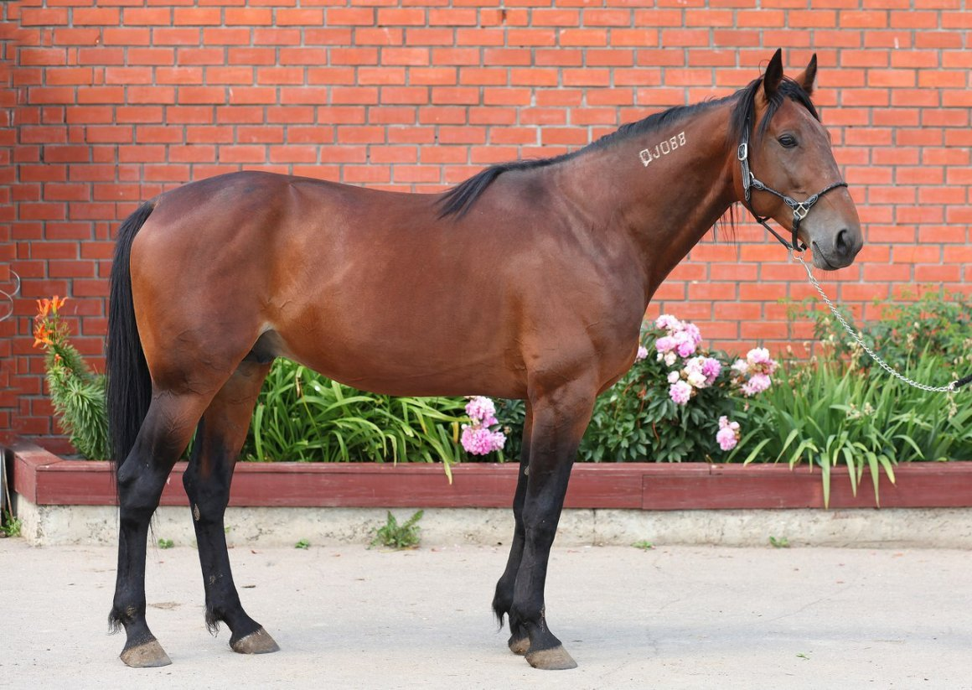
Американская стандартбредная порода

Slide 15
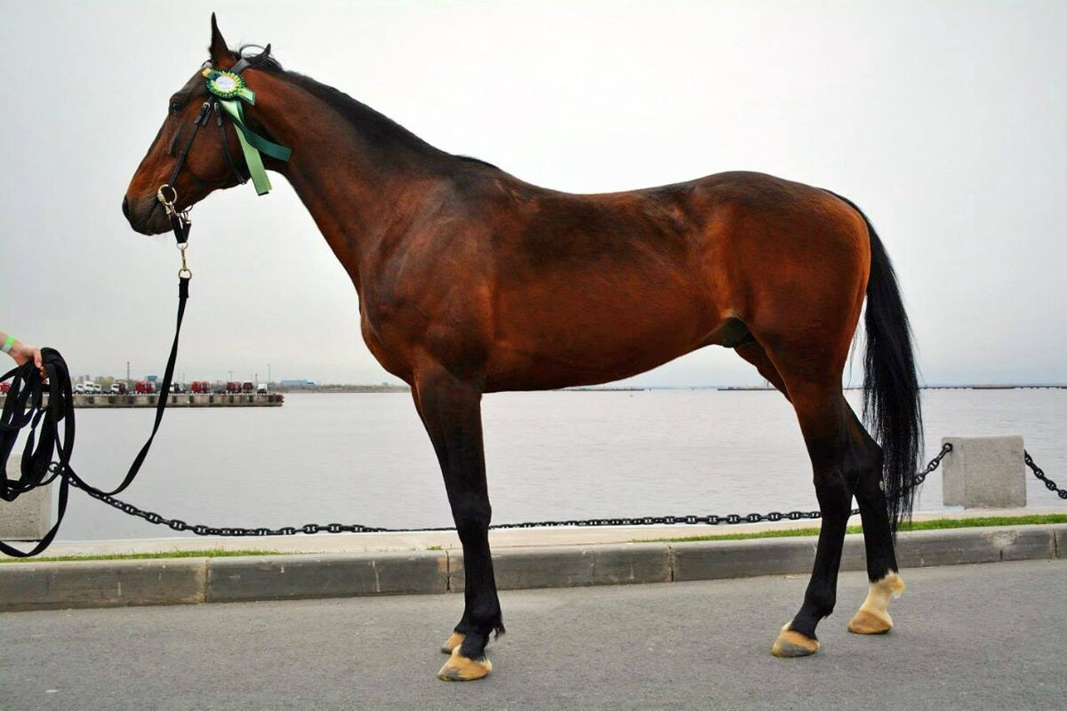
Русская рысистая порода

Slide 16
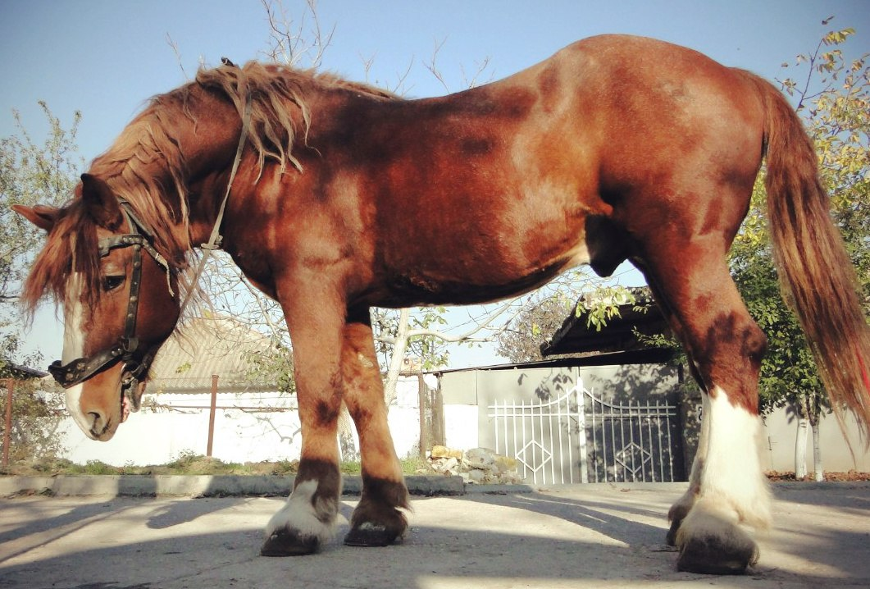
Русская тяжеловозная порода

Slide 17
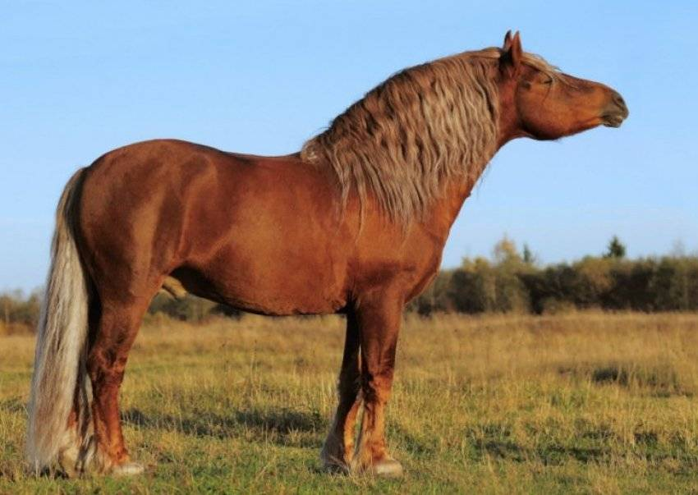
Советская тяжеловозная порода

Slide 18
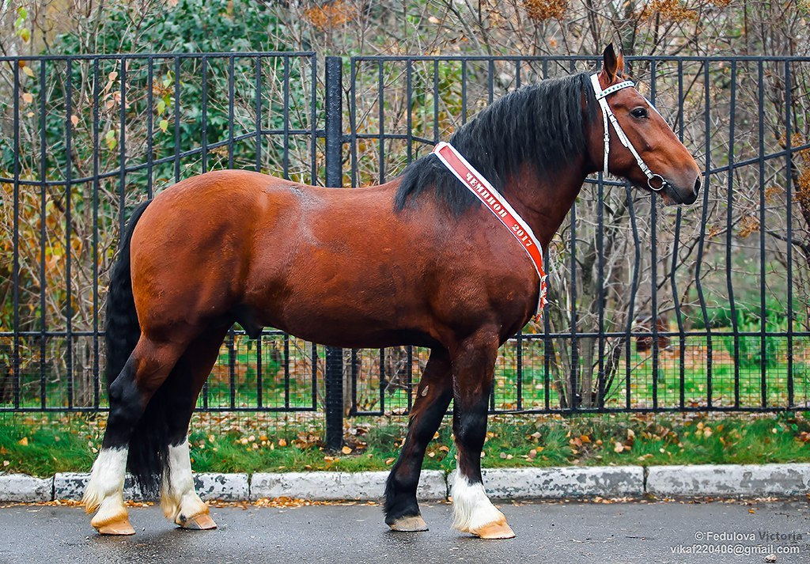
Владимирская порода

Slide 19
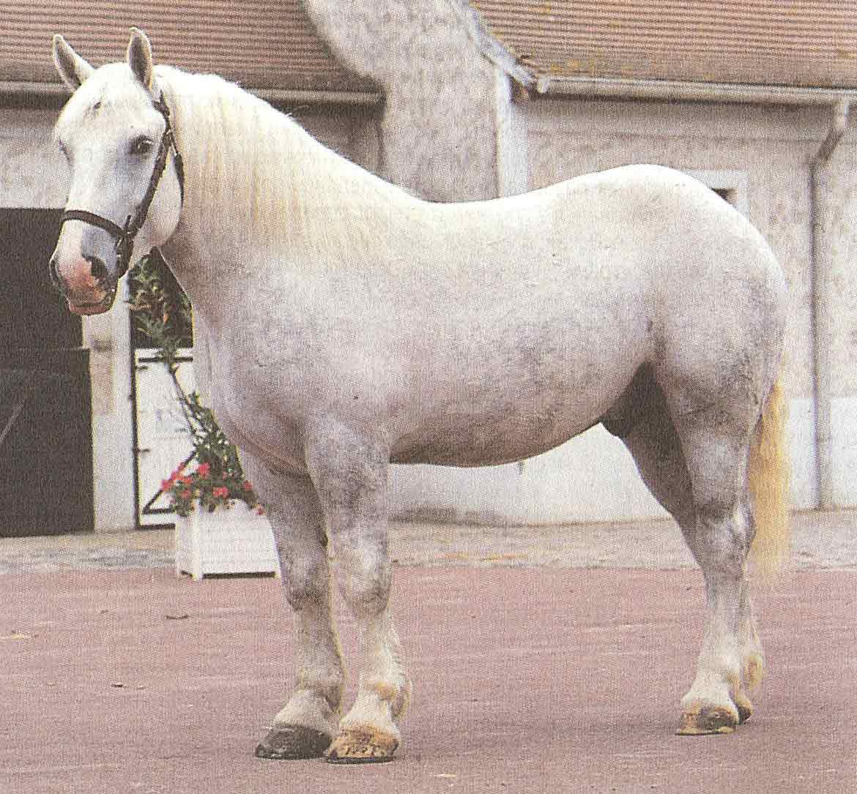
Першеронская порода

Slide 20
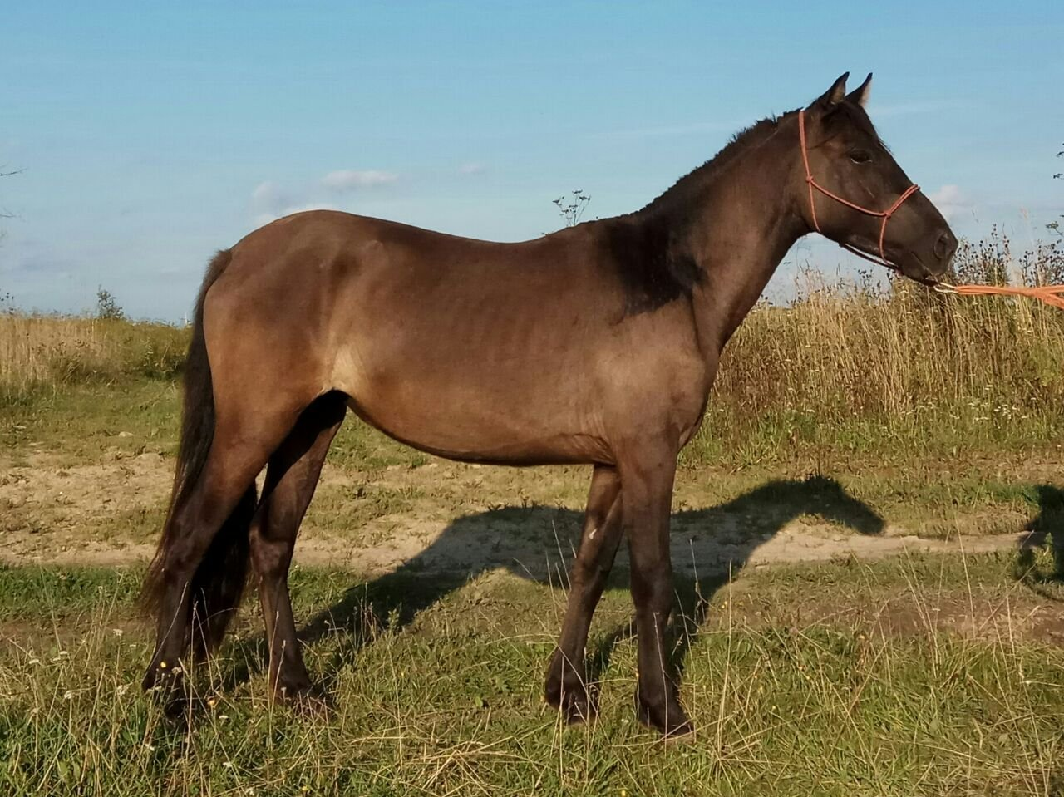
Башкирская порода

Slide 21
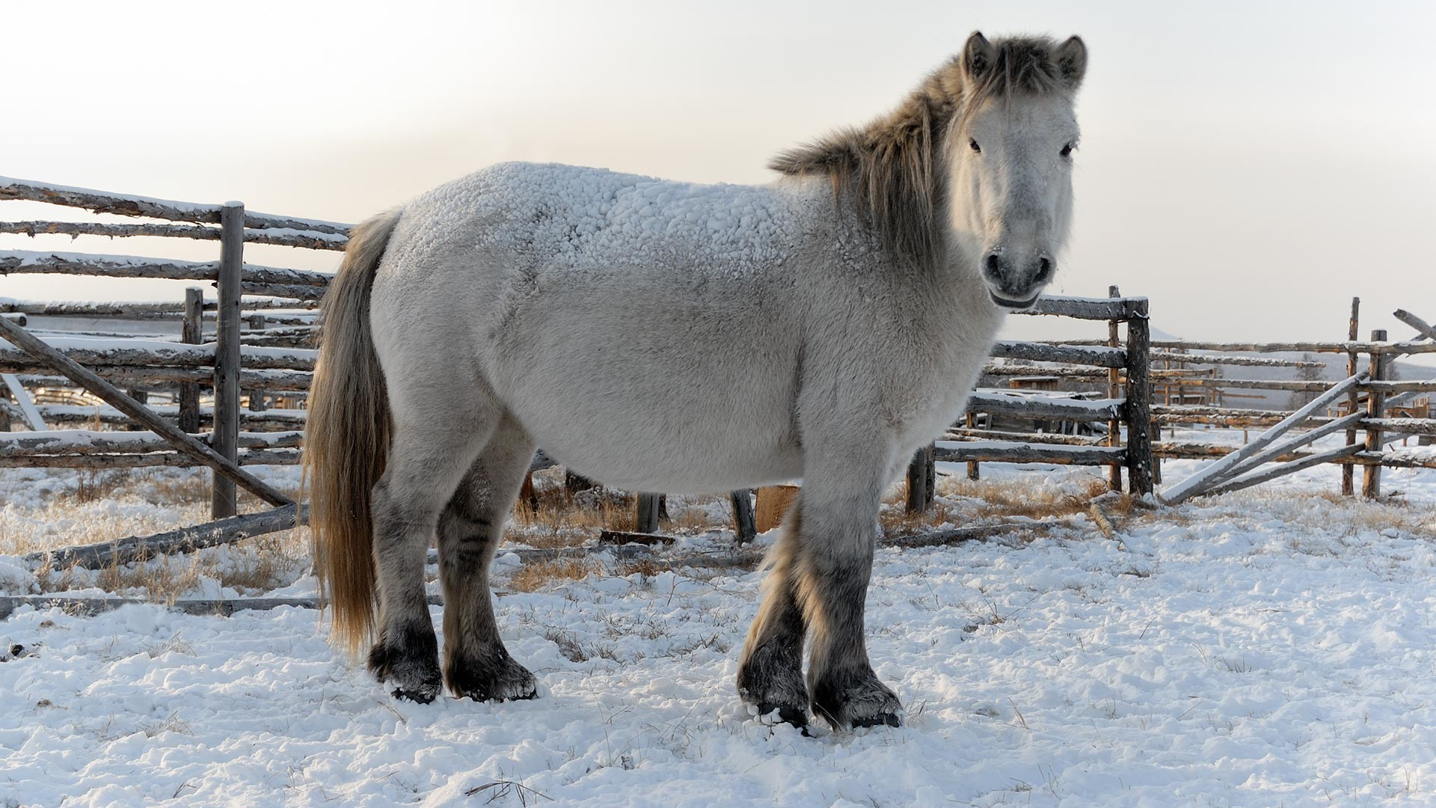
Якутская порода

Slide 22
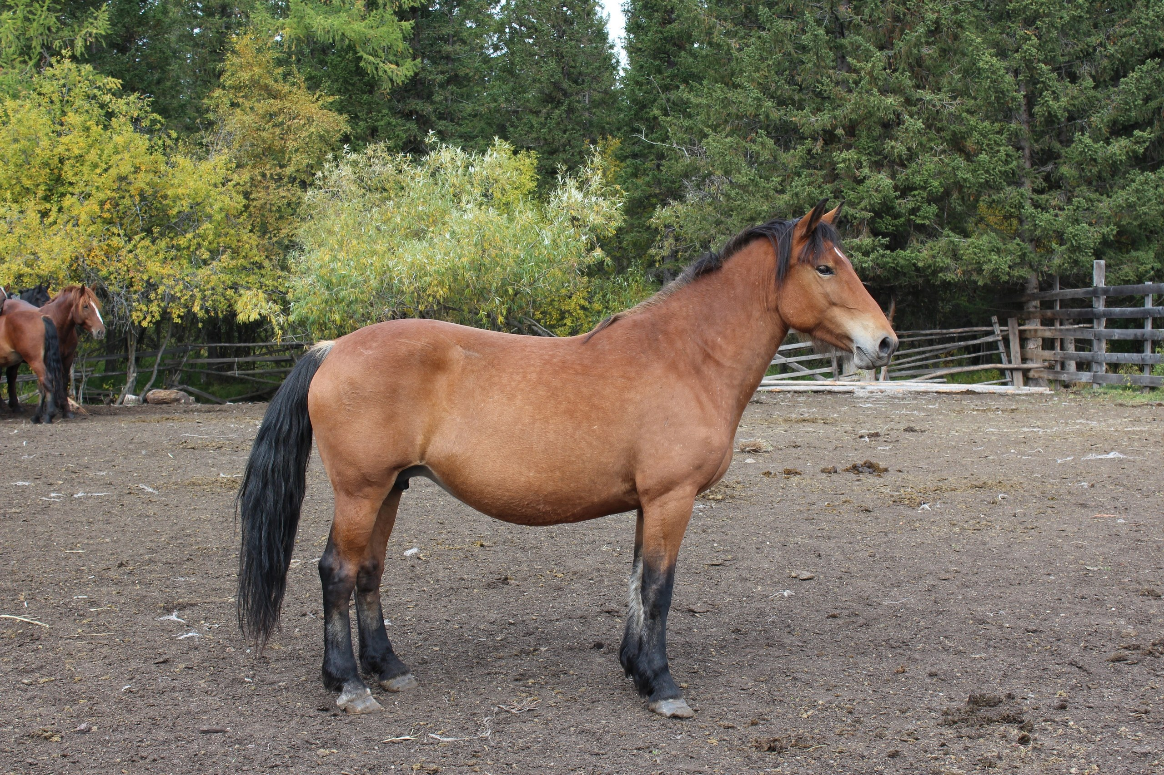
Новоалтайская порода

Slide 23
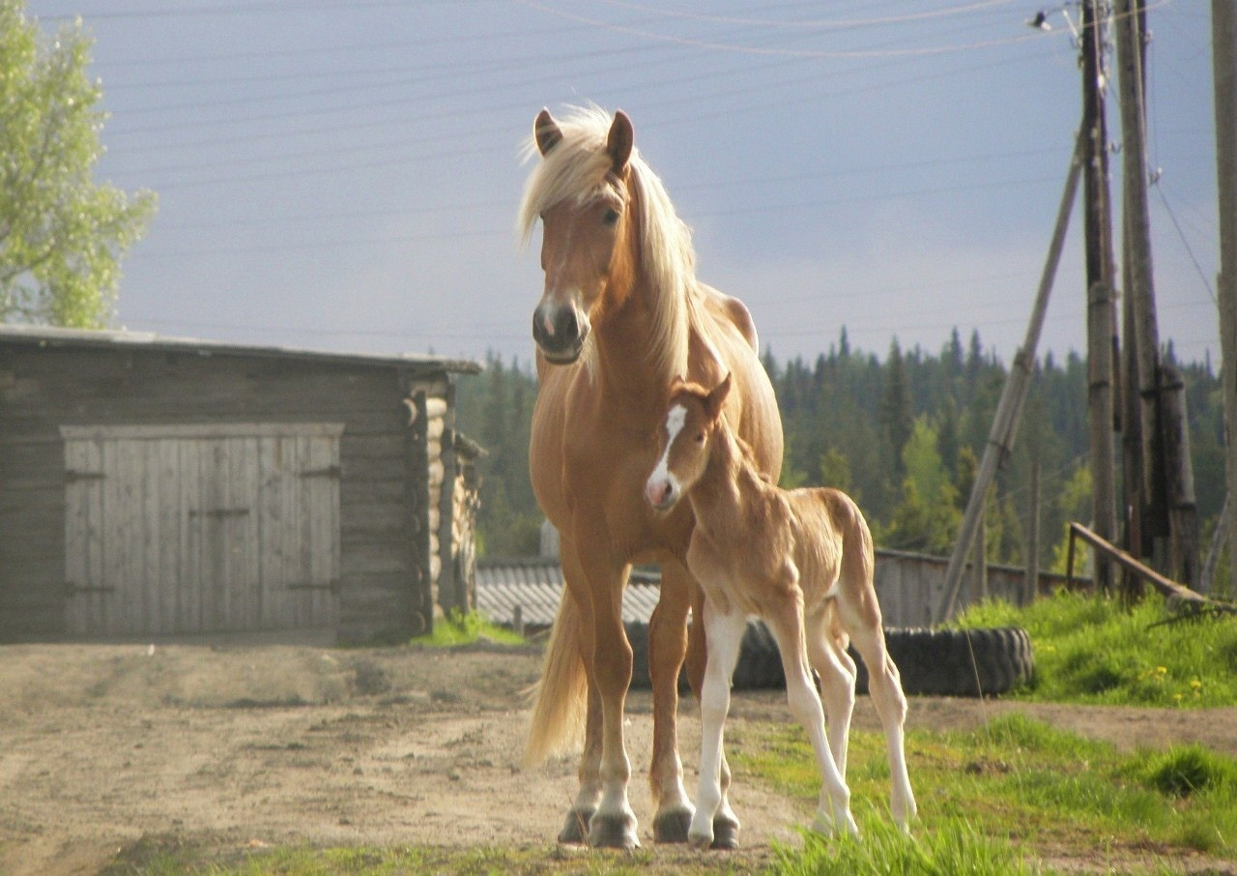
Мезенская порода

Slide 24
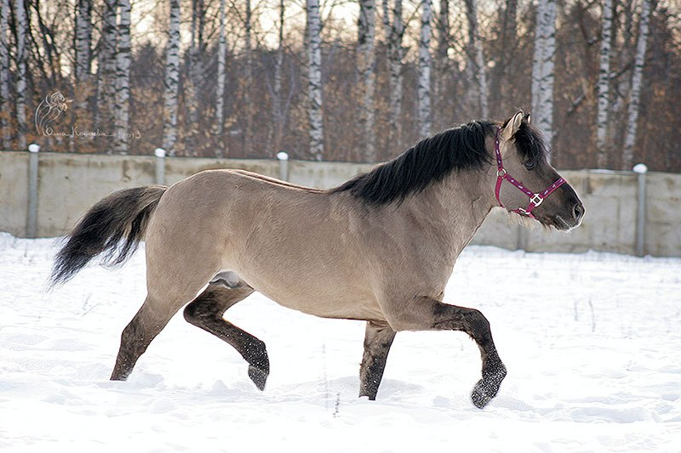
Вятская порода

Slide 25
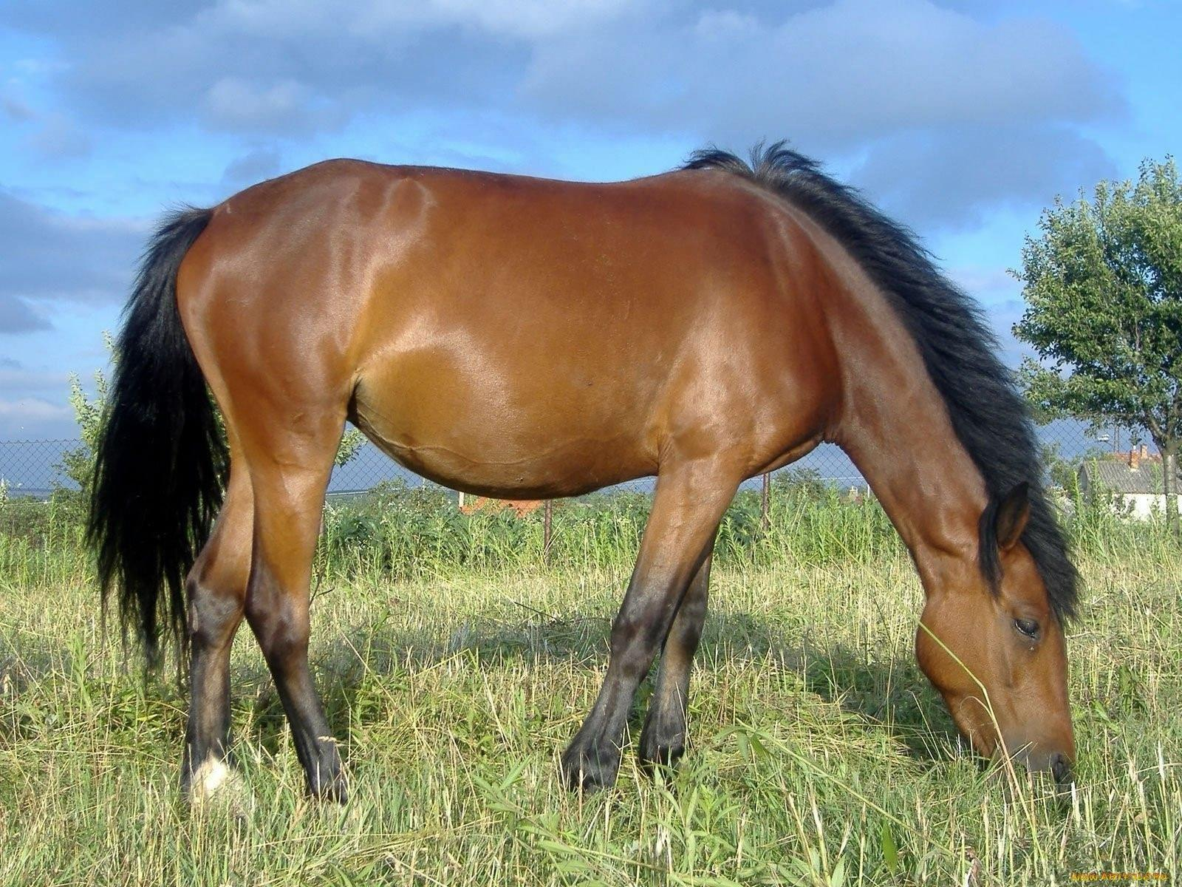
Бурятская порода

Slide 26
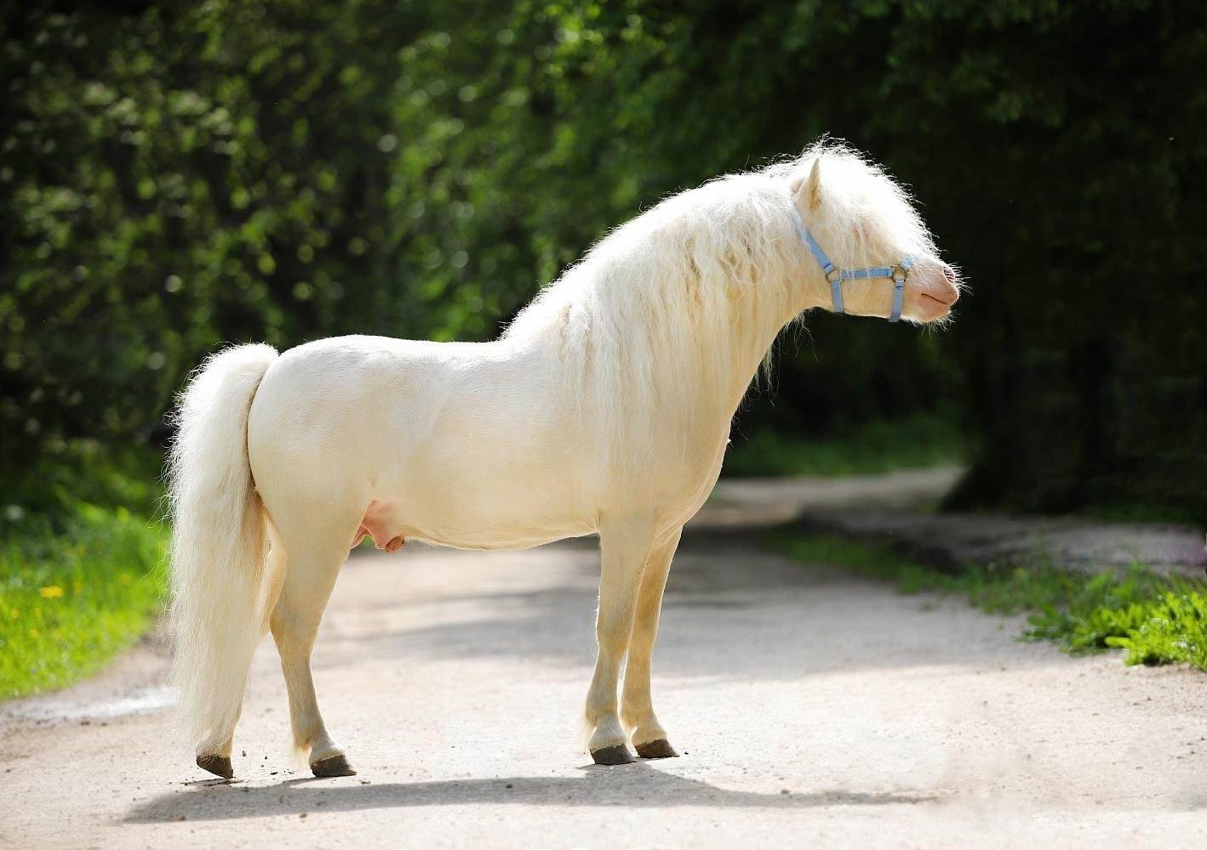
Шетлендский пони

Slide 27
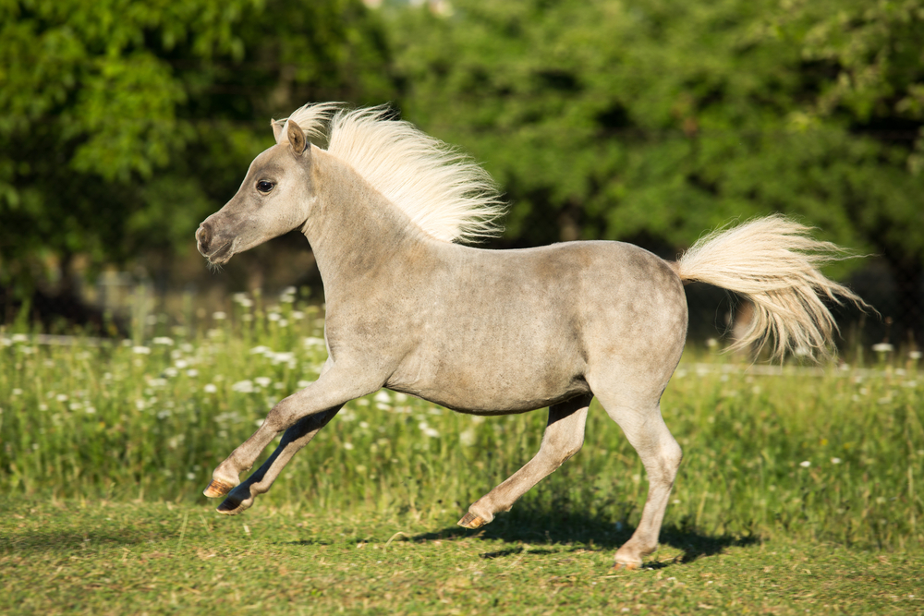
Американская миниатюрная лошадь

